Slide 1
技术参数
本项目系统名称是：开发一个todolist系统
收支查询web系统所有项目文档放至于root目录下
## 技术栈-后端架构要求
Python + Flask
## 技术栈-前端架构要求
jQuery+ Bootstrap 5x+ javascript+CSS+ 不使用typescript
Javascript共用的代码放到common.js
CSS共用的语句放到common.css
前后端沟通API用json数据格式
后端api命名规则：api_模块名_功能
## 技术栈-db要求
数据库：supabase
API URL: https://yjnczqblyucwipfanvgi.supabase.co/rest/v1/
API key: sb_publishable_OBCby9Ptzrihrrto1iHsAA_KuTniWkh
禁止使用 SQLAlchemy ORM / Flask-SQLAlchemy, 所有数据库操作使用原生 SQL + 参数化查询

Slide 2
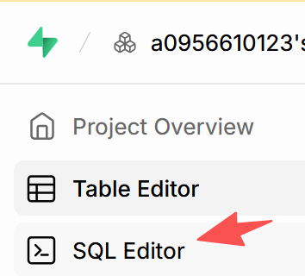
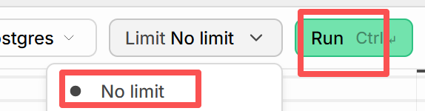
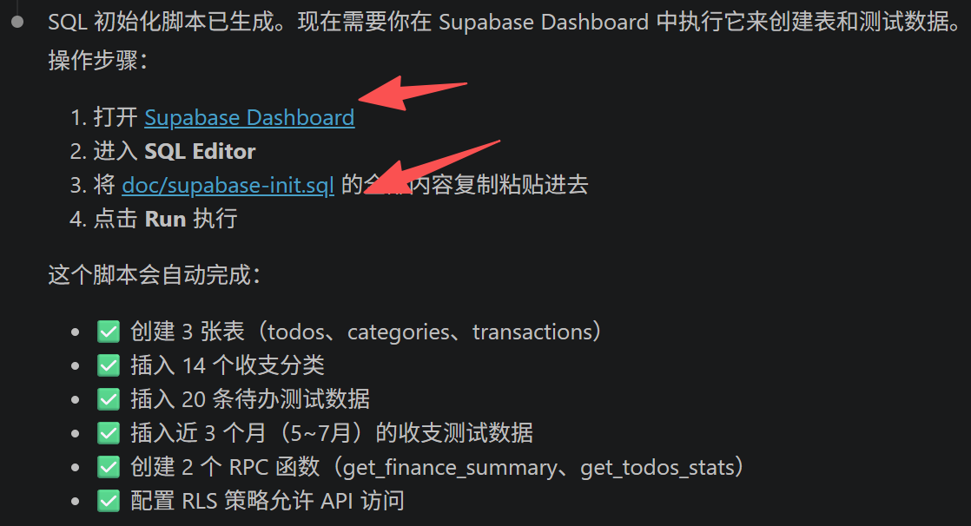
搞数据库
请在数据库表格生成测试数据

Slide 3
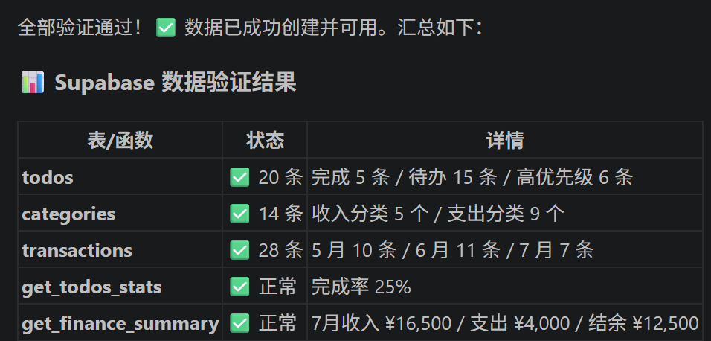

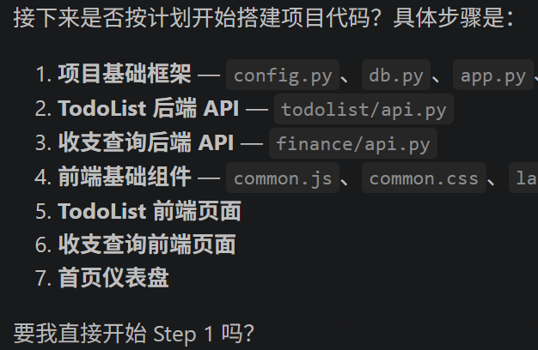
搞数据库

Slide 4
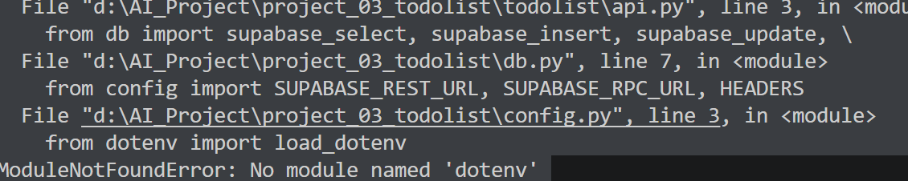
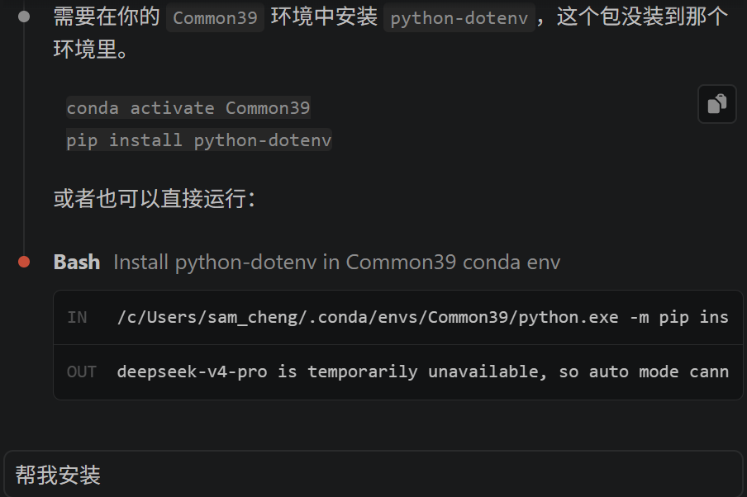

启动app.py失败

Slide 5
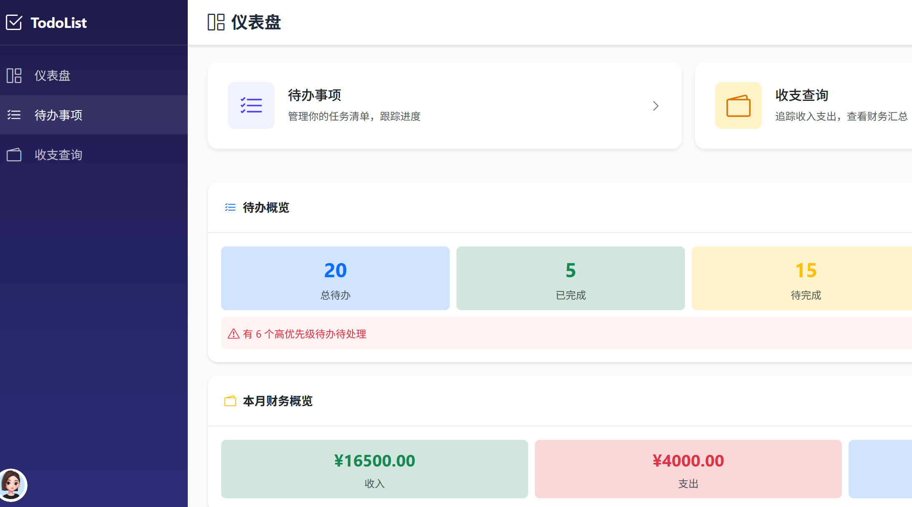
启动app.py成功
http://127.0.0.1:5000/

Slide 6
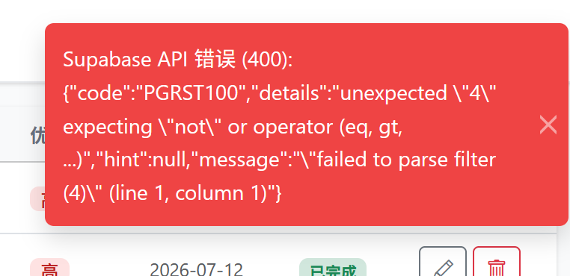
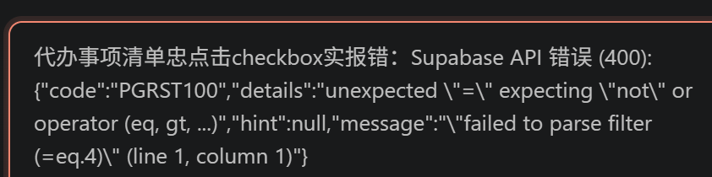
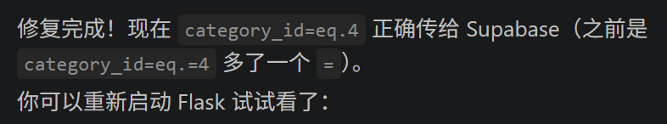
测试debug
发系统错误，最好补充是在哪个功能页面点击什功能造成

Slide 7
代码上传到github

Slide 8
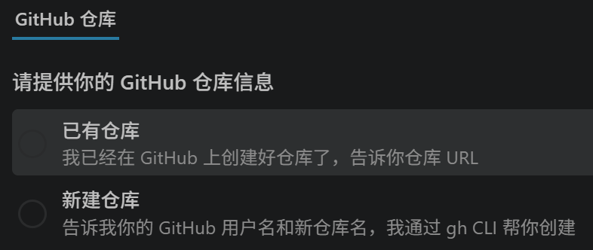

代码发布到Github平台
将系统发布到github

Slide 9
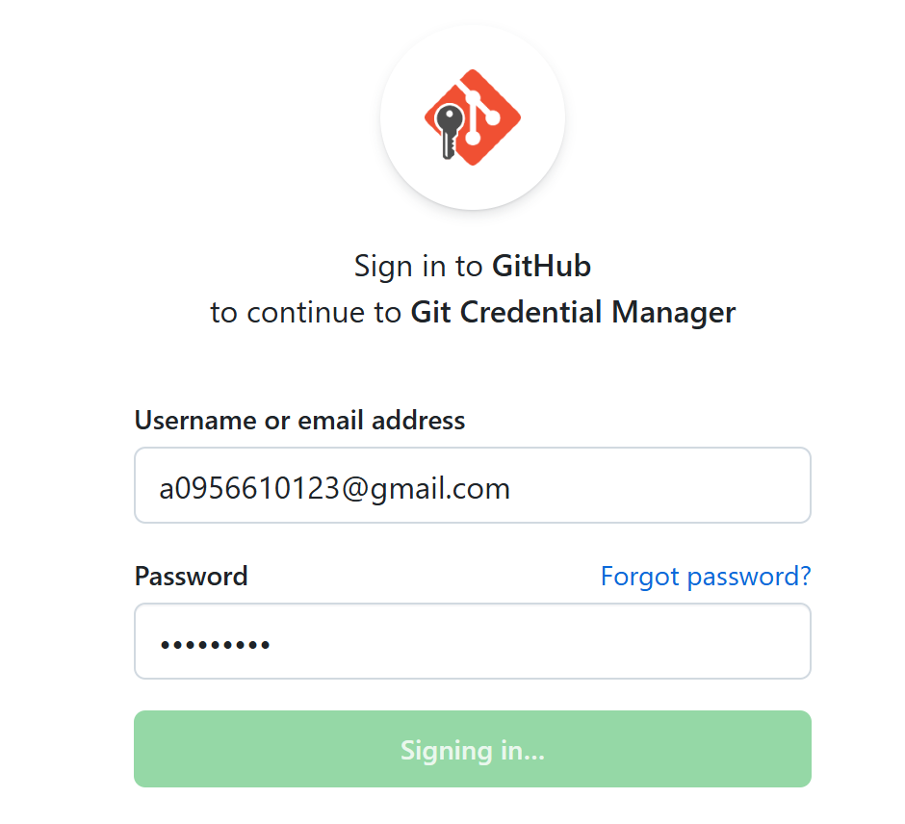
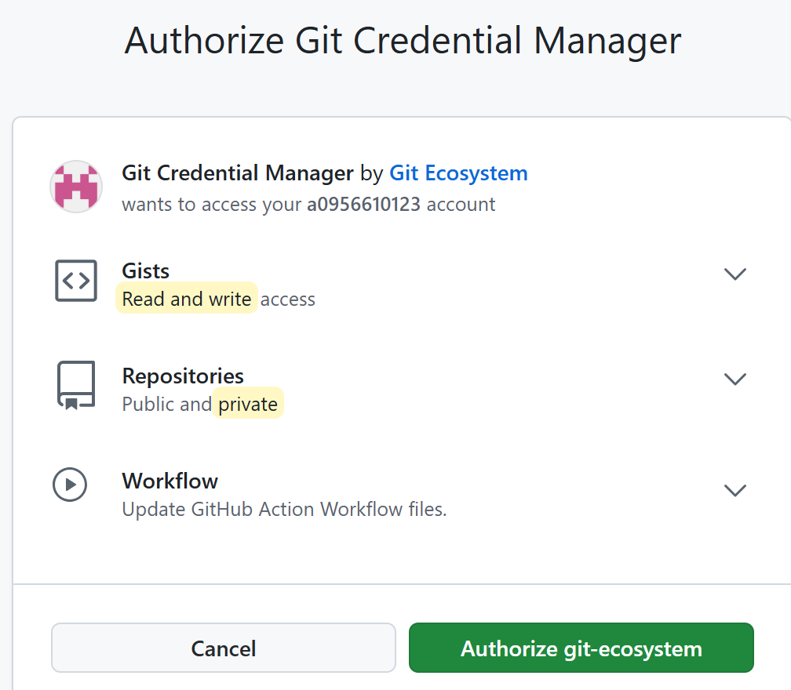
代码上传到github

Slide 10
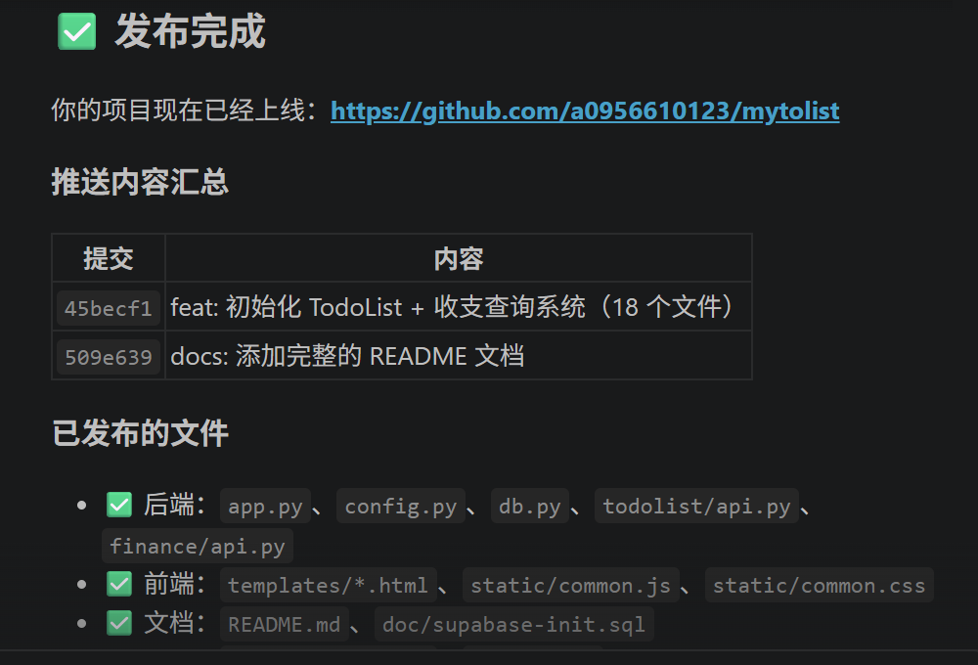
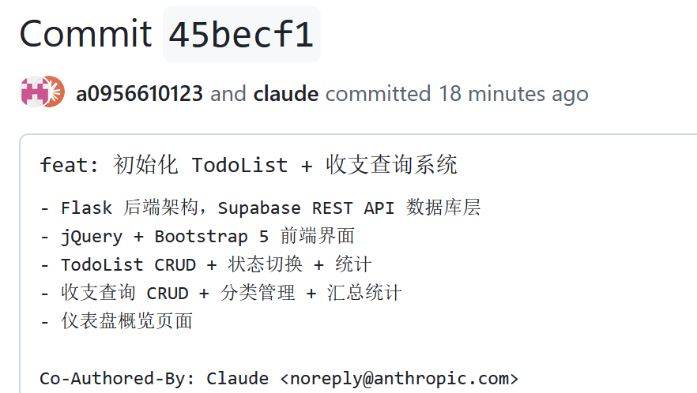
代码上传到github
Vpn＋deepseek结果失败，说是deepseek不支持。
改成sam_auto_5G+中继model成功！
直接下指令应该更快！！

Slide 11
发布到vercel

Slide 12
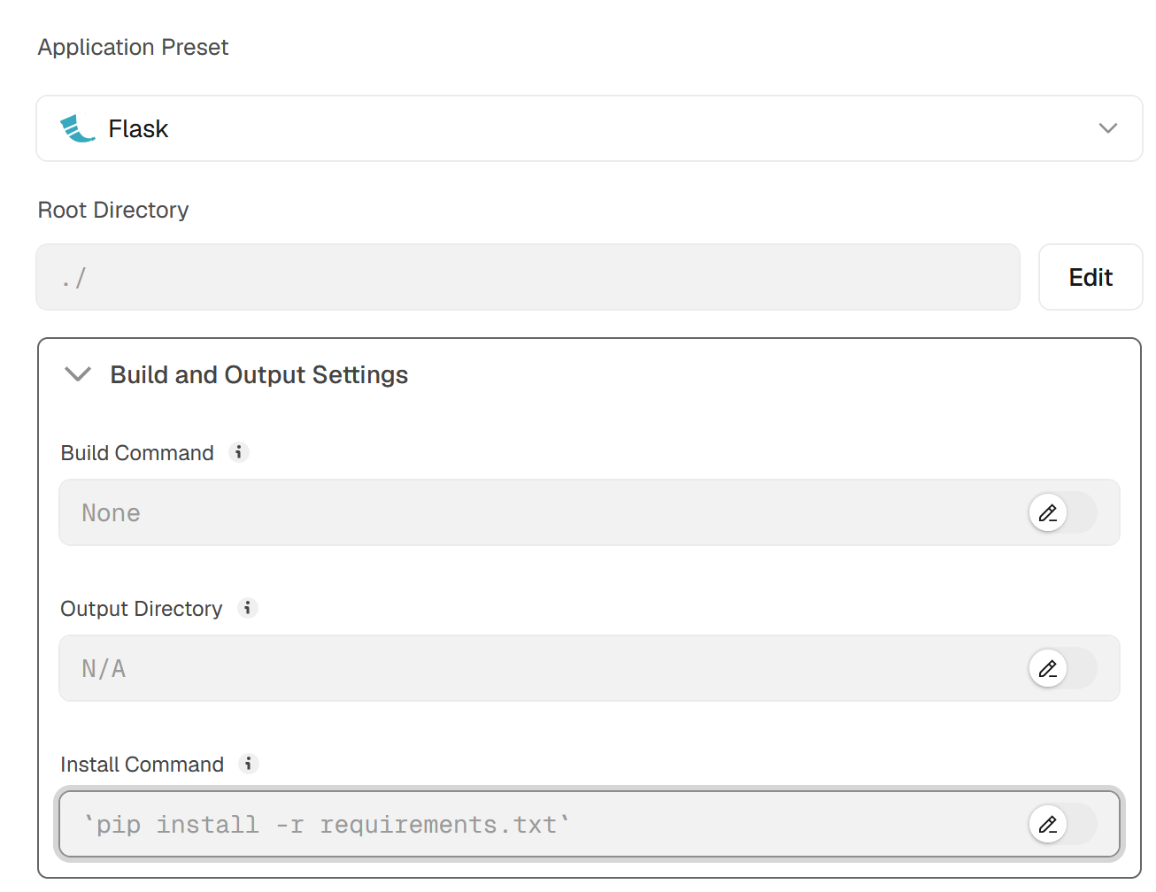
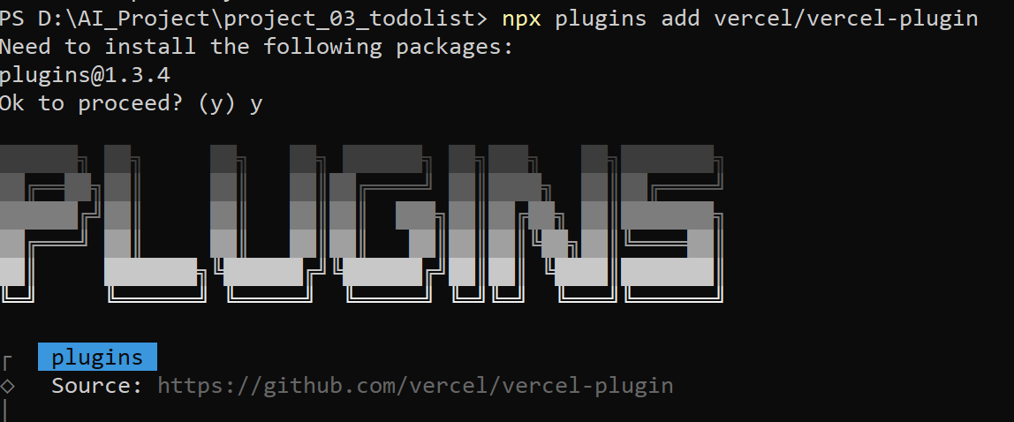
发布到vercel
npx plugins add vercel/vercel-plugin

Slide 13
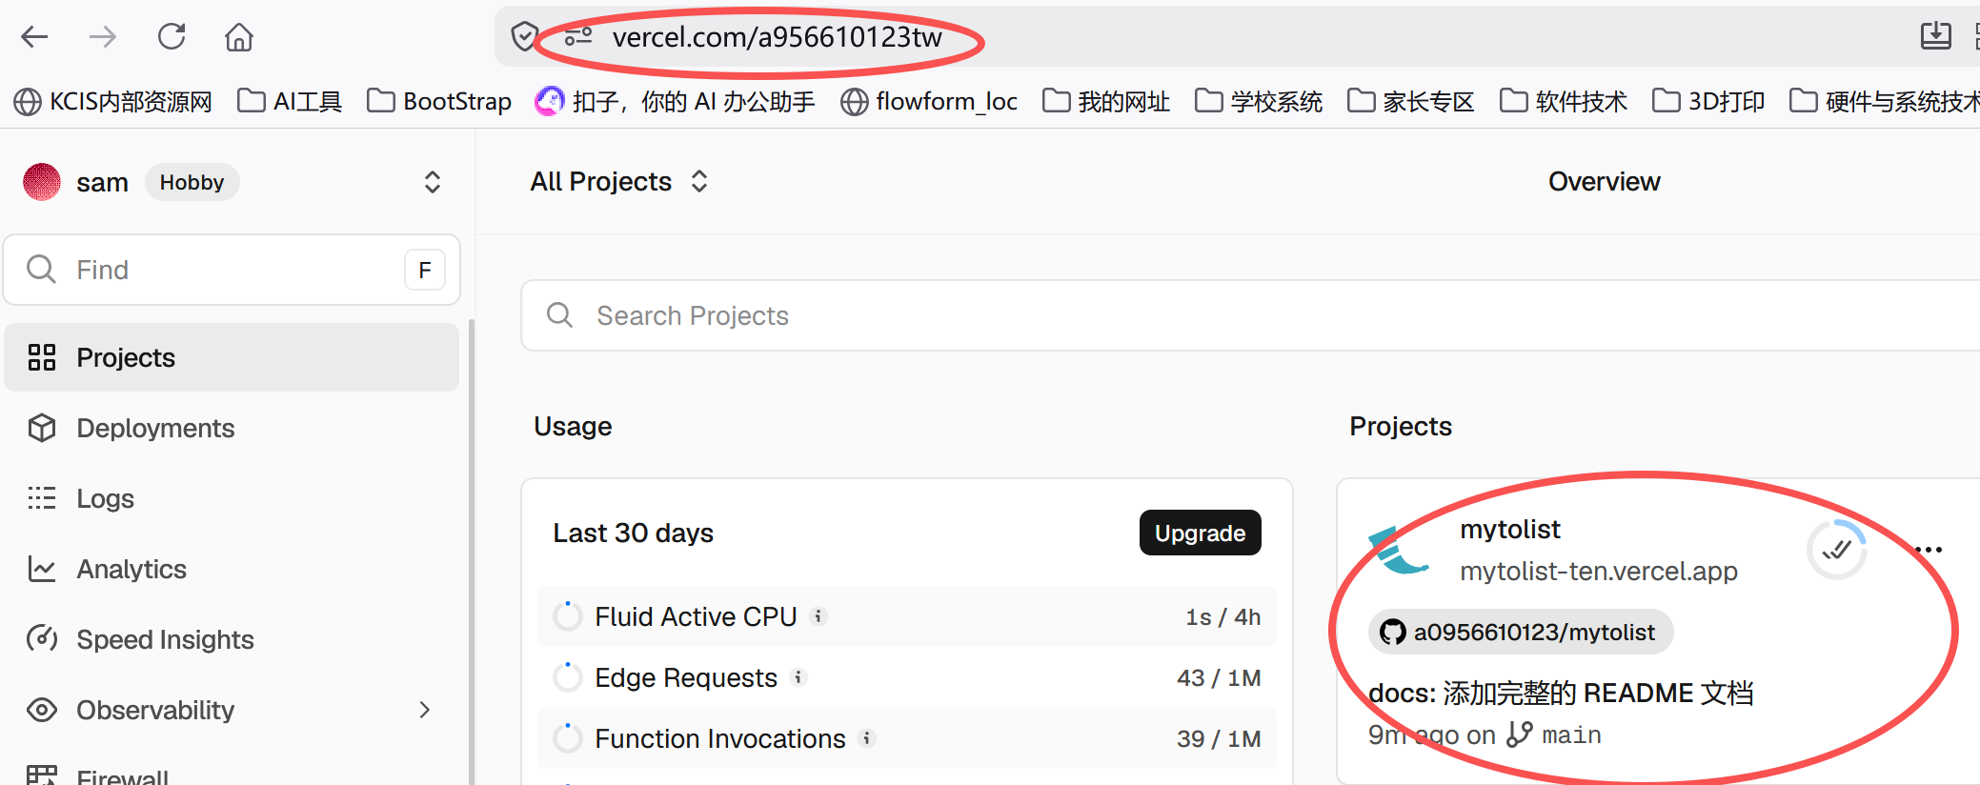
XXX

Slide 14

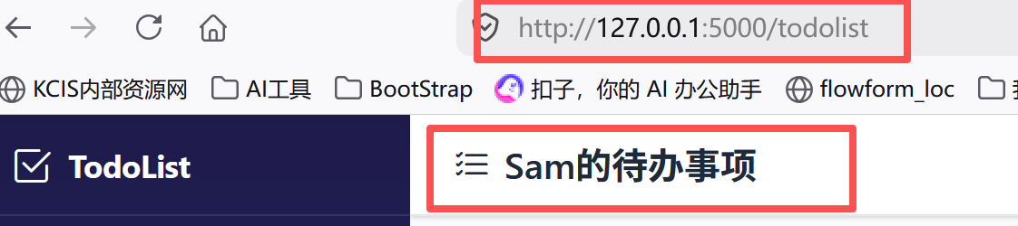
改代码后更新到vercel
git add -A && git commit -m "feat: 更新说明" && git push origin main

Slide 15
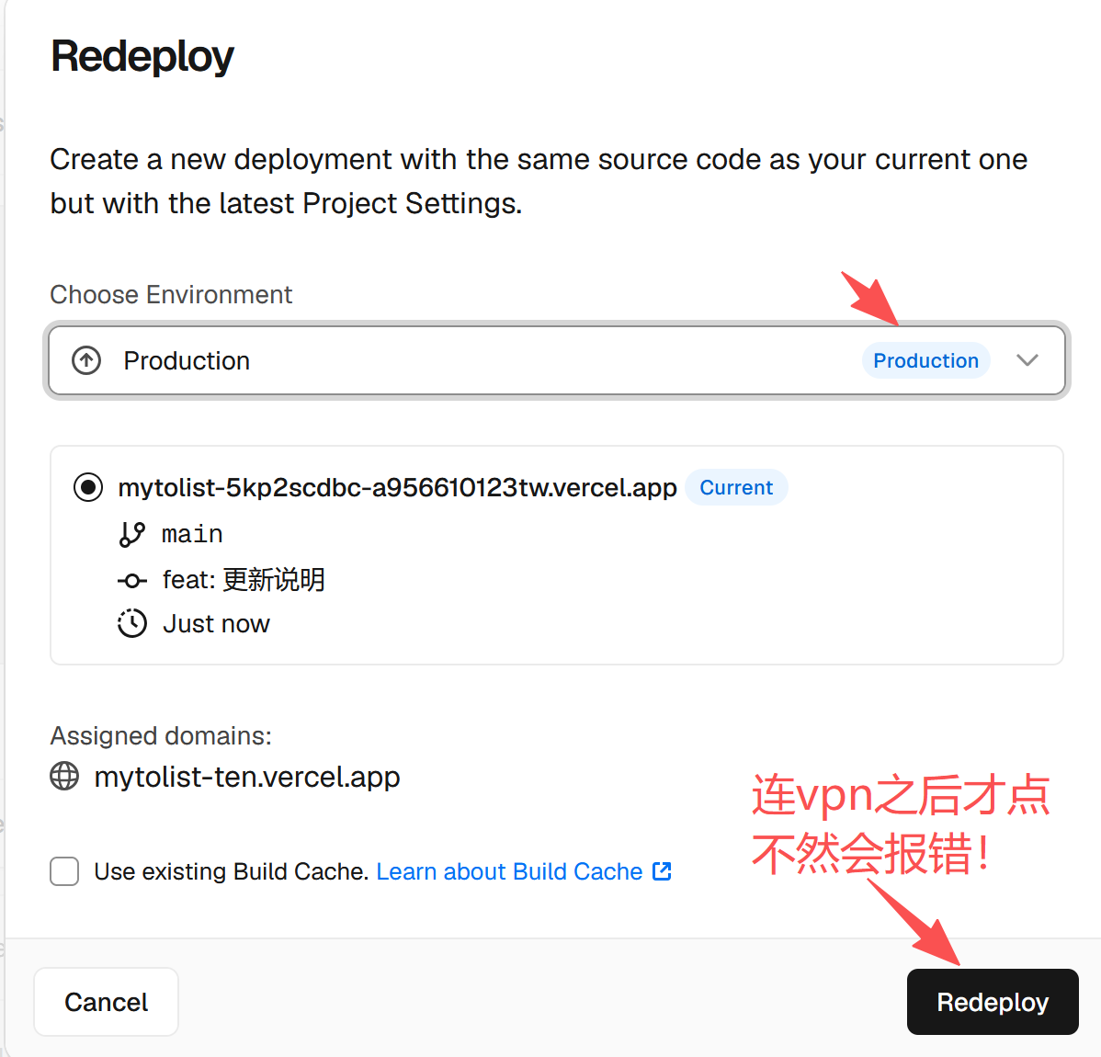
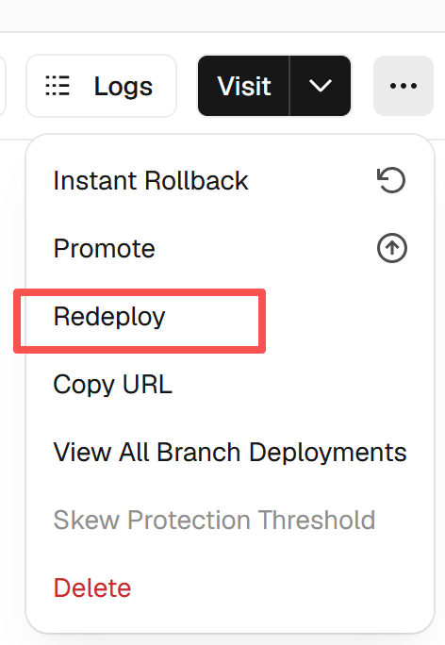
Vercel云系统

Slide 16
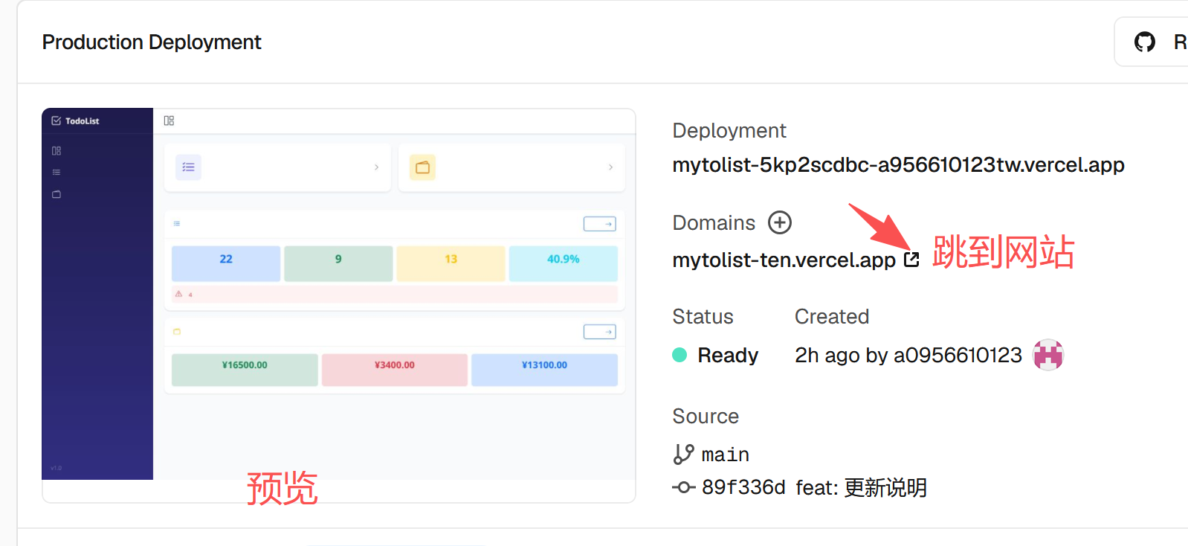
Vercel云系统

Slide 17
三件套网址(不用VPN可进)
https://github.com/a0956610123
https://supabase.com/dashboard/org/kmovfeeviopbagotvwcy
https://vercel.com/a956610123tw

Slide 18
云网站服务比较
平台 | 是否支持 Flask/Python 后端 | 国内访问速度 | 免备案二级域名 | 预览环境 / PR 部署 | 内置数据库 | 适合场景
Vercel | ✅ | 差，国内经常打不开 | ❌ .vercel.app 国内拦截 | ✅ | ✅ Vercel Postgres | 海外用户、海外业务
EdgeOne Pages | ✅ | 极快 | ❌（测试域名） | ✅ | 需搭配腾讯云 DB | 国内商用官网、生产项目
CloudBase | ✅ | 极快 | ❌ | ✅ | ✅ 内置云数据库 | 小程序、国内全栈业务
Zeabur | ✅ | 良好 | ✅ 自带二级域名 | ✅ | ✅ 托管数据库 | 个人开发、Demo、调试、轻量商用
Gitee Pages | ❌ 仅静态 | 快 | ❌ | ❌ | ❌ | 纯静态博客、简历页

Slide 19
